Slide 1
ディジタルメディア処理2
担当: 井尻 敬

Slide 2
Contents
00. 序論 : イントロダクション
01. 特徴検出1 : テンプレートマッチング、コーナー・エッジ検出
02. 特徴検出2 : DoG特徴量，SIFT特徴量，ハフ変換
03. 領域分割 : 領域分割とは，閾値法，領域拡張法，グラフカット法, etc
04. パターン認識基礎1 : パターン認識概論，サポートベクタマシン
05. パターン認識基礎2 : ニューラルネットワーク、深層学習
06. パターン認識基礎3 : 主成分分析, オートエンコーダ
07. プログラミング演習 1 : zoom実施 ※ 講義時間中zoomを開設，TAに自由に質問可
08. プログラミング演習 2 : zoom実施 ※ 提出済み課題について，井尻に説明する時間を設ける
09. プログラミング演習 3 : zoom実施
10. プログラミング演習 4 : zoom実施
11. プログラミング演習 5 : zoom実施
12. 筆記試験

Slide 3
特徴検出 と パターン認識
第2,3回 – パターン・図形・特徴の検出とマッチング
画像の中から，特定のパターン，コーナー，直線，円，などの特徴点を検出するアルゴリズムを紹介する
第6-8回-- パターン認識
既存のデータセットからクラス分類を学習し，未知画像がどのクラス属すかを推測する手法を紹介する
深層学習にも触れる

Slide 4
Contents 画像内の特定パターンを発見する手法
テンプレートマッチング
特徴点検出
コーナー検出（Harris corner detector/FAST）
エッジ検出（Canny edge detector）
その他有名な特徴点（SIFT/BRIEF/ORB）
特徴点の対応付け
Hough変換

Slide 5

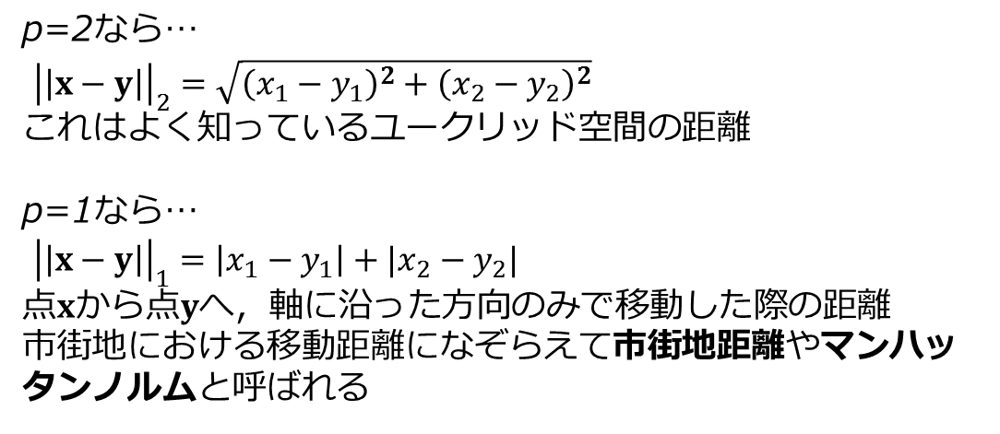
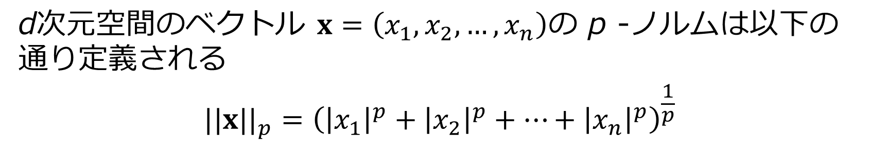



準備: ノルム(norm)
d次元空間のベクトル $x=\left(x_{1},x_{2},…,x_{n}\right)$の p -ノルムは以下の通り定義される
$${||x||}_{p}={\left({\left|x_{1}\right|}^{p}+{\left|x_{2}\right|}^{p}+…+{\left|x_{n}\right|}^{p}\right)}^{\frac{1}{p}}$$
例 d=2のとき
p=2なら…
${\left|\left|x−y\right|\right|}_{2}=\sqrt{{\left(x_{1}−y_{1}\right)}^{2}+{\left(x_{2}−y_{2}\right)}^{2}}$
これはよく知っているユークリッド空間の距離
p=1なら…
${\left|\left|x−y\right|\right|}_{1}=\left|x_{1}−y_{1}\right|+|x_{2}−y_{2}|$
点$x$から点$y$へ，軸に沿った方向のみで移動した際の距離
市街地における移動距離になぞらえて市街地距離やマンハッタンノルムと呼ばれる
$$x$$
$${\left|\left|x−y\right|\right|}_{2}$$
$$y$$
$${\left|\left|x−y\right|\right|}_{1}$$

Slide 6
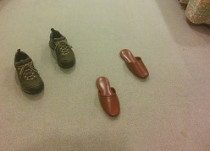

左の画像から右の画像を探せ
※地味な例ですみません。。。

Slide 7
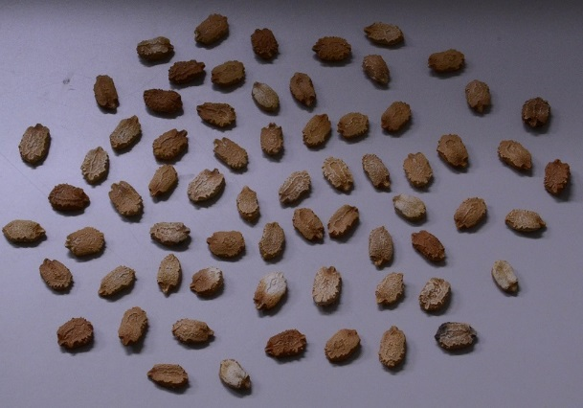

左の画像から右の画像を探せ
※地味な例ですみません。。。

Slide 8
テンプレート マッチング
TemplateMatching.py
比較
テンプレート
画像
入力画像
入力画像をラスタスキャンし，入力画像とテンプレートの類似度を比較
類似度が閾値より高い部分を出力する
※テンプレート : 検索対象を表す標準画像
※ラスタスキャン : 画像を左から右に，上から下に，一画素ずつ走査すること

Slide 9
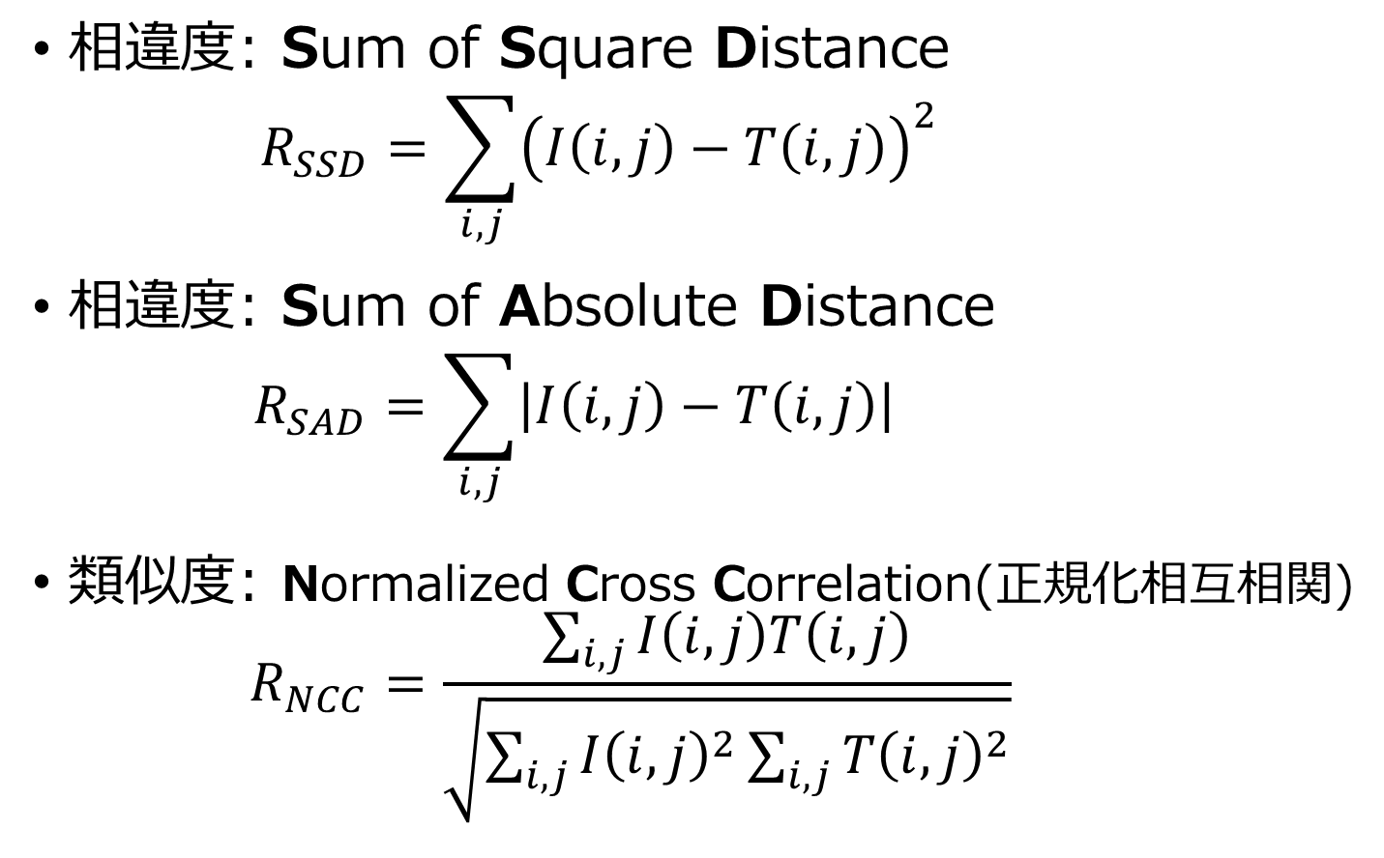
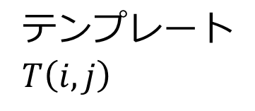
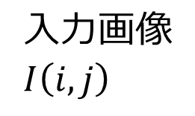
類似度（相違度）の定義
相違度: Sum of Square Distance
$$R_{SSD}=\sum_{i,j}{{\left(I\left(i,j\right)−T\left(i,j\right)\right)}^{2} }$$
相違度: Sum of Absolute Distance
$$R_{SAD}=\sum_{i,j}{\left|I\left(i,j\right)−T\left(i,j\right)\right|}$$
類似度: Normalized Cross Correlation(正規化相互相関)
$$R_{NCC}=\frac{\sum_{i,j}{I\left(i,j\right)T\left(i,j\right)}}{\sqrt{\sum_{i,j}{I{\left(i,j\right)}^{2}}\sum_{i,j}{T{\left(i,j\right)}^{2}}}}$$
入力画像
$I\left(i,j\right)$
テンプレート
$T\left(i,j\right)$
Grayscale化
されている

Slide 10
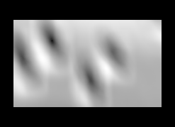
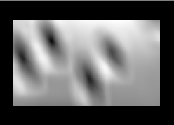

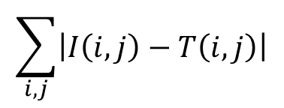
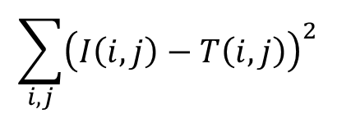
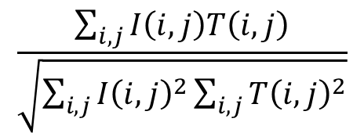
テンプレートマッチングの結果
templateMaching.py
テンプレート
SAD
SSD
NCC
入力画像
$$\sum_{i,j}{\left|I\left(i,j\right)−T\left(i,j\right)\right|}$$
$$\sum_{i,j}{{\left(I\left(i,j\right)−T\left(i,j\right)\right)}^{2} }$$
$$\frac{\sum_{i,j}{I\left(i,j\right)T\left(i,j\right)}}{\sqrt{\sum_{i,j}{I{\left(i,j\right)}^{2}}\sum_{i,j}{T{\left(i,j\right)}^{2}}}}$$
SAD/SSDは相違度なので，近いところほど値が小さくなる
NCCは類似度なので近いところほど値が大きくなる
例えば，閾値以下の局所最小部を検出対象とすればよい

Slide 11
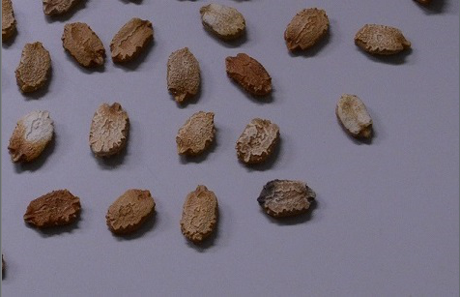
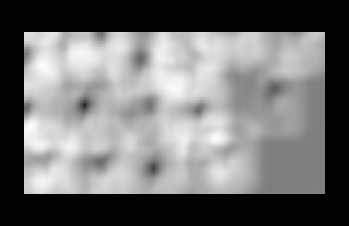
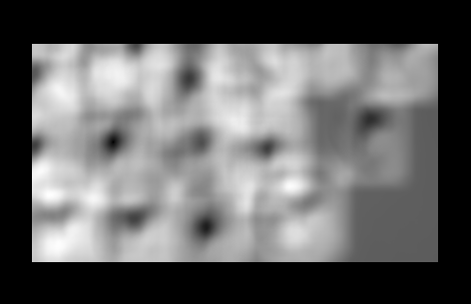

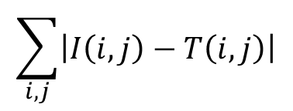
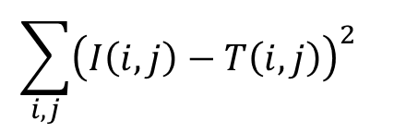
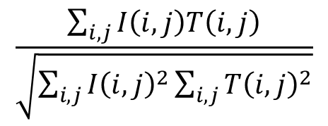
テンプレートマッチングの結果
TemplateMaching.py
テンプレート
SAD
SSD
NCC
入力画像
$$\sum_{i,j}{\left|I\left(i,j\right)−T\left(i,j\right)\right|}$$
$$\sum_{i,j}{{\left(I\left(i,j\right)−T\left(i,j\right)\right)}^{2} }$$
$$\frac{\sum_{i,j}{I\left(i,j\right)T\left(i,j\right)}}{\sqrt{\sum_{i,j}{I{\left(i,j\right)}^{2}}\sum_{i,j}{T{\left(i,j\right)}^{2}}}}$$
SAD/SSDは相違度なので，近いところほど値が小さくなる
NCCは類似度なので近いところほど値が大きくなる
例えば，閾値以下の局所最小部を検出対象とすればよい

Slide 12




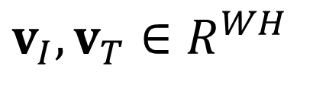

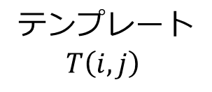


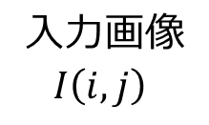
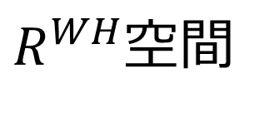

類似度・相違度の定性的理解
入力画像・テンプレートは W x H グレースケール画像
これを (WH)-次元ベクトルと考える
入力画像
$I\left(i,j\right)$
$$v_{I}$$
$R_{SSD}$は$v_{I}, v_{T}$のユークリッド距離
テンプレート
$T\left(i,j\right)$
$$R_{SSD}$$
$R_{SAD}$は$v_{I}, v_{T}$の市街地距離
$R_{NCC}$は$v_{I}, v_{T}$の角度のコサイン
$$v_{T}$$
$$R_{SAD}$$
$v_{I}, v_{T}∈R^{WH}$
$$R_{NCC}$$
$R^{WH}$空間

Slide 13
サブピクセル精度のテンプレートマッチング
テンプレートマッチングは目的画像にテンプレート画像を重ね差分を評価するため発見できる位置はピクセル単位（離散値）
サブピクセル（連続値）精度で位置検出を行いたい
局所的に関数をフィッティングし，最小値を求める
→ 等角直線フィッテイング
→ パラボラフィッティング

Slide 14
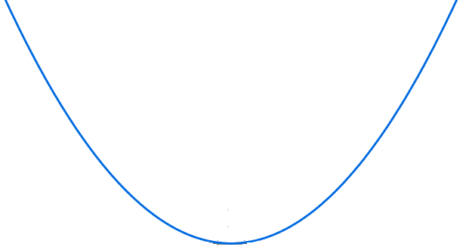
サブピクセル精度のテンプレートマッチング
相違度
問題
相違度が最小の画素を原点(x=0)にとる
x=±1 の相違度も既知
最小値を与える位置x（実数精度）はどこ？
※画像に適用する際は縦横を独立に扱えば良い
f₋₁
f₁
f₀
位置
-1
0
1
等角直線フィッティング
下図の通り傾きが-1倍の2本の直線の交点を利用
パラボラフィッティング
二次関数で相違度を補間し相違度の最小位置を求める
f₋₁
f₋₁
x =
x =
f₁
f₁
f₀
f₀
x
x
-1
0
1
-1
0
1
f₋₁ > f₁ のときは、 f₋₁ と f₀ を通る直線と，
f₁を通る直線を考える
Notes:
1: X = ½ (f1 – f-1) / (f0 – f-1) f-1 > f1
1: X = ½ (f1 – f-1) / (f0 – f-1) otherwise
2: X = (f-1 – f1) / (2f-1 – 4f0 + 2f1)
1) y = (f0-f-1)x + f0, y = -(f0-f-1)(x-1) + f1 →
(f0-f-1)x + f0 = -(f0-f-1)x + (f0-f-1) + f1
2(f0-f-1)x = f1-f-1
2) y = ax^2 + bx + c
c = f0
a – b + f0 = f-1
a + b + f0 = f1
a = (f-1 – 2f0 + f1)/2
b = (f1 - f-1)/2
x = b/2a = ½ * (f1-f-1)/(f-1-2f0+f1)

Slide 15
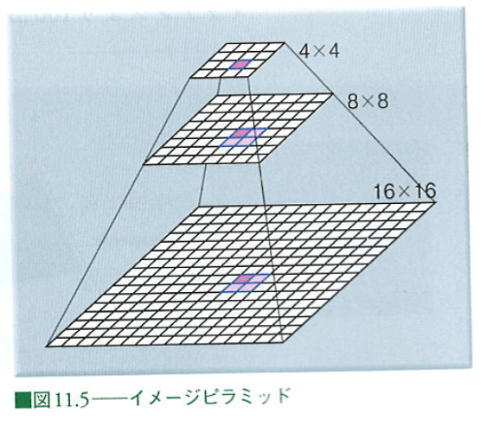
テンプレートマッチングの高速化
対象画像全領域にテンプレートを重ね合わせて差分を計算する計算複雑度は…
W×H
w×h
残差逐次検定 : 目標画像をラスタスキャンしテンプレートとの差分計算をする際，現在の最小値よりも差分が大きくなったら計算を打ち切る
粗密探査法 : ガウシアンピラミッドを生成．低解像度画像にてマッチングする画素を発見．ひとレベル高解像度画像に移動し，発見した画素に関係する数画素のみに対してマッチングを計算する
教科書 図11.5
© CG ARTS協会

Slide 16
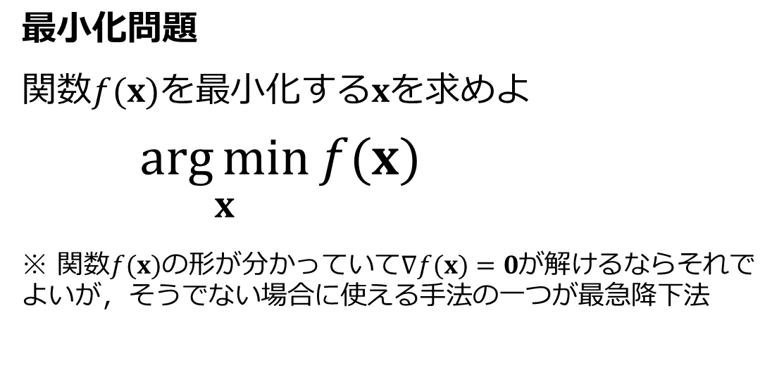
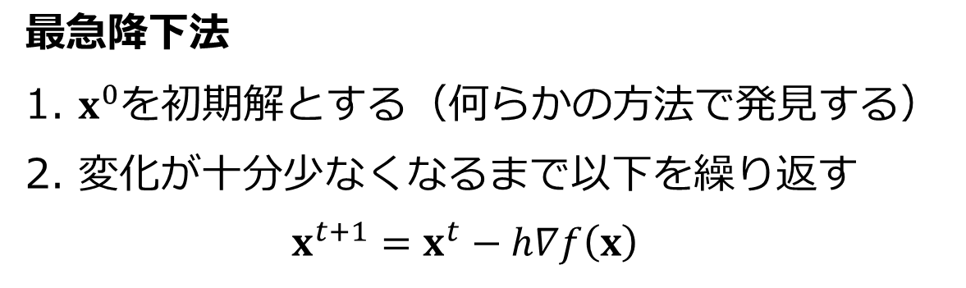
復習: Steepest descent - 最急降下法
最小化問題
関数$f(x)$を最小化する$x$を求めよ
$$\underset{x}{\arg{min}}{f(x)}$$
※ 関数$f(x)$の形が分かっていて$∇f(x)=0$が解けるならそれでよいが，そうでない場合に使える手法の一つが最急降下法
最急降下法
1. $x^{0}$を初期解とする（何らかの方法で発見する）
2. 変化が十分少なくなるまで以下を繰り返す
$$x^{t+1}=x^{t}−h∇f\left(x\right)$$
Notes:
例 f(x,y) = x^2 + y^2

Slide 17
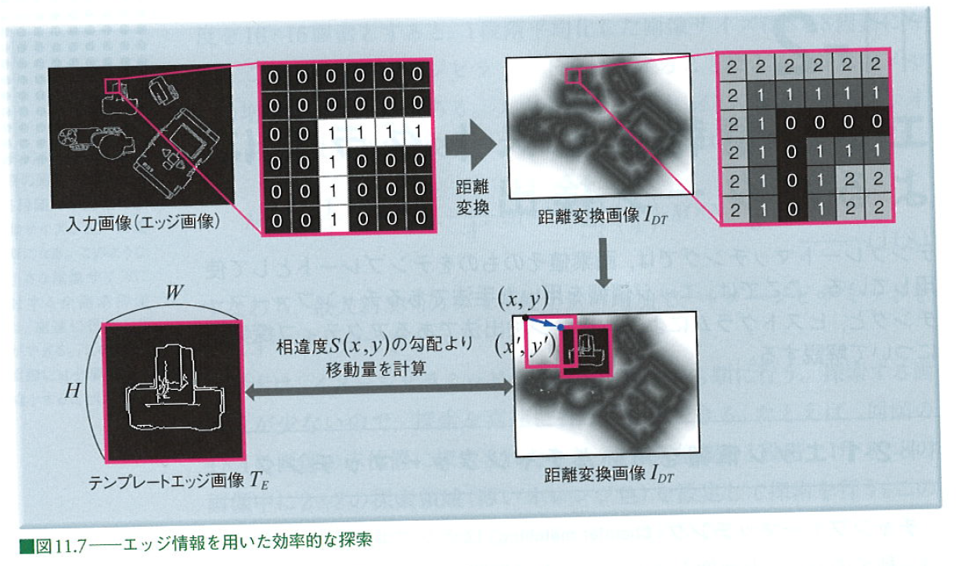
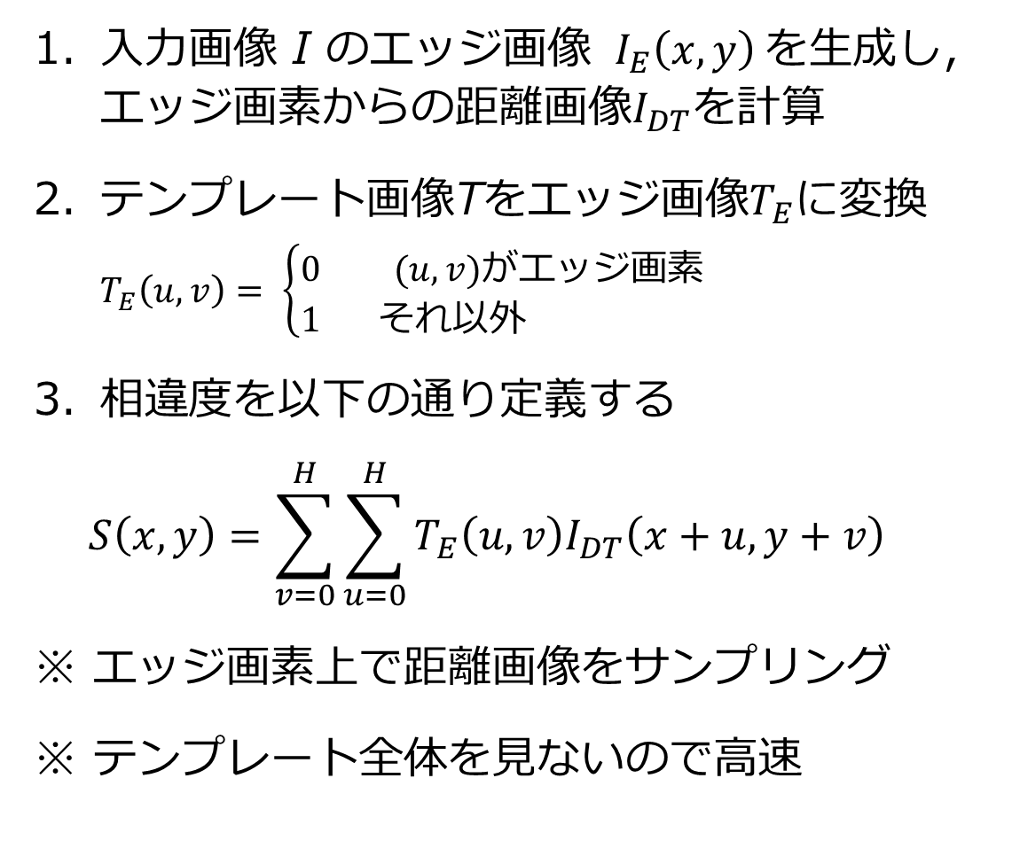
Chamfer Matching
入力画像 I のエッジ画像 $I_{E}\left(x,y\right)$を生成し，エッジ画素からの距離画像$I_{DT}$を計算
テンプレート画像Tをエッジ画像$T_{E}$に変換$T_{E}\left(u,v\right)= \left\{\begin{matrix}0 (u,v)がエッジ画素 \\ 1 それ以外 \end{matrix}\right.$
相違度を以下の通り定義する
$$S\left(x,y\right)=\sum_{v=0}^{H}{\sum_{u=0}^{H}{T_{E}\left(u,v\right)I_{DT}\left(x+u,y+v\right)}}$$
※ エッジ画素上で距離画像をサンプリング
※ テンプレート全体を見ないので高速
教科書図 11.7

Slide 18
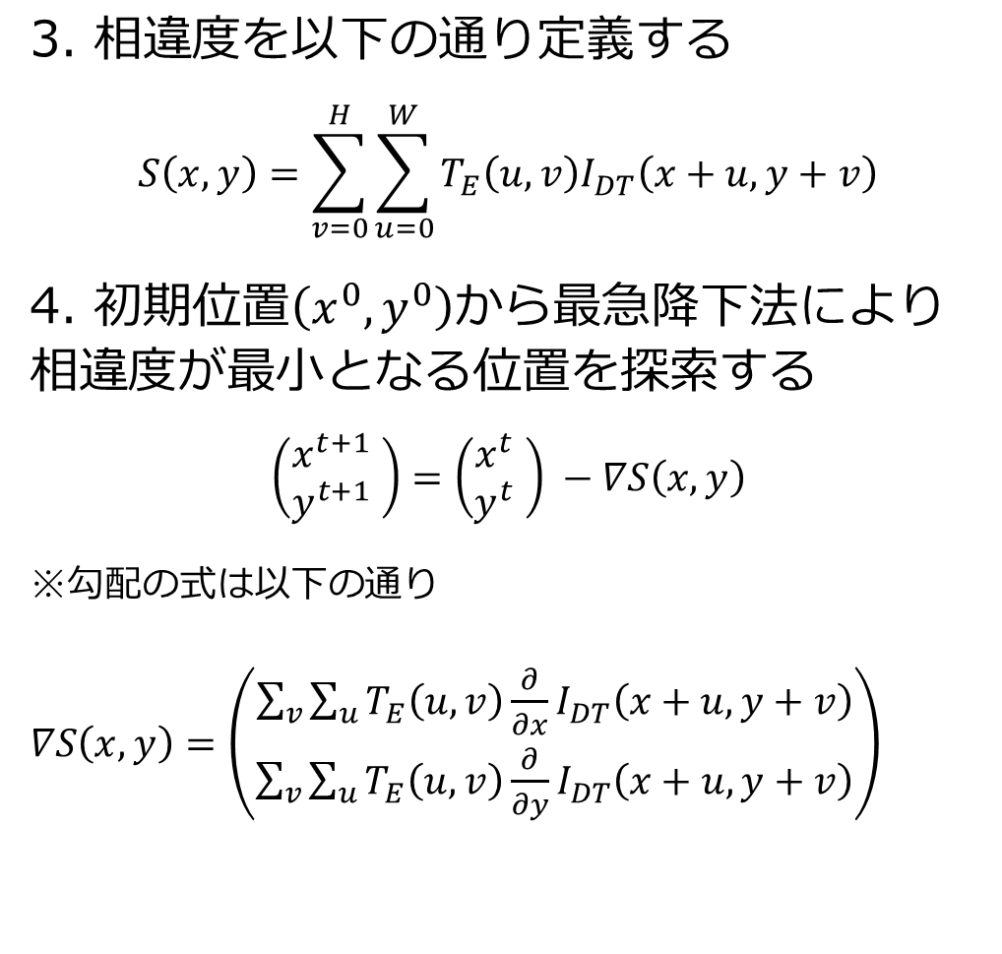
Chamfer Matching
3. 相違度を以下の通り定義する
$$S\left(x,y\right)=\sum_{v=0}^{H}{\sum_{u=0}^{W}{T_{E}\left(u,v\right)I_{DT}\left(x+u,y+v\right)}}$$
4. 初期位置$\left(x^{0},y^{0}\right)$から最急降下法により相違度が最小となる位置を探索する
$$\left(\begin{matrix}x^{t+1} \\ y^{t+1}\end{matrix} \right)=\left(\begin{matrix}x^{t} \\ y^{t}\end{matrix} \right) −∇S\left(x,y\right)$$
※勾配の式は以下の通り
$∇S\left(x,y\right)=\left(\begin{matrix}\sum_{v}{\sum_{u}{T_{E}\left(u,v\right)\frac{∂}{∂x}I_{DT}\left(x+u,y+v\right)}} \\ \sum_{v}{\sum_{u}{T_{E}\left(u,v\right)\frac{∂}{∂y}I_{DT}\left(x+u,y+v\right)}}\end{matrix}\right)$
教科書図 11.7

Slide 19
まとめ : テンプレートマッチング
入力画像から物体を検出するための手法
検出対象の画像（テンプレート）を用意し，入力画像をラスタスキャンし相違度を評価
相違度が閾値以下の領域を出力する
相違(類似)度 : SAD, SSD, NCCなど
テンプレート
入力画像
サブピクセル精度で検出するための関数フィッティング
高速化のための残差逐次検定・粗密(coarse to fine)探索・chamfer matching

Slide 20
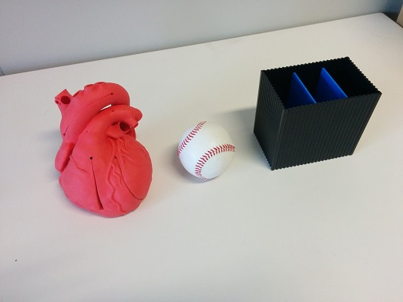
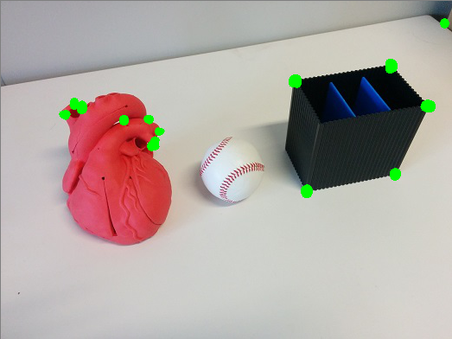
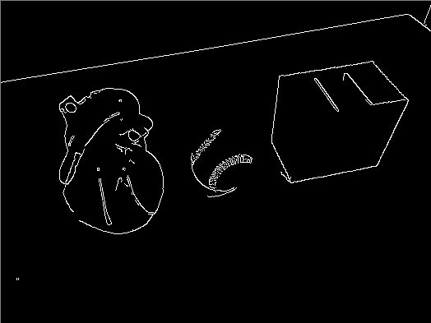
コーナー、輪郭線の検出
HarrisCorner.py
CannyEdge.py
物体認識・物体追跡・位置あわせなど，より高度な画像処理に利用するため
画像から『コーナー』や『輪郭線』といった特徴的な点・曲線を検出する
コーナー検出
(Harris Corner Detector)
輪郭検出
(Canny Edge detector)

Slide 21
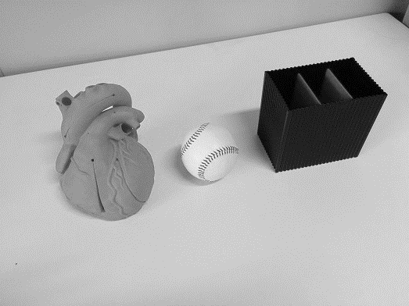
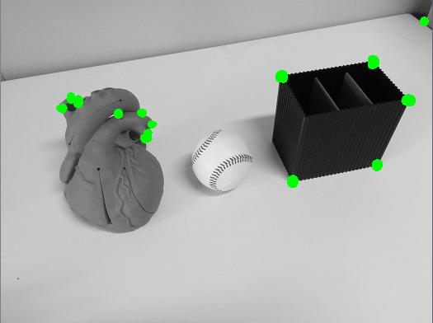
Harrisのコーナー検出アルゴリズム [C. Harris & M. Stephens (1988). "A Combined Corner and Edge Detector". Proc. of the 4th ALVEY Vision Conference. pp. 147–151.]
入力 : グレースケール画像
出力 : コーナー画素群
手法の概要
Harris行列 (又はStructure tensor matrixと呼ばれる）を定義し，この固有値固有ベクトルを用いて，局所領域の輝度変化方向と変化量を検出する
局所領域の輝度変化が，直交する2方向について大きくなる部分をコーナーと定義

Slide 22
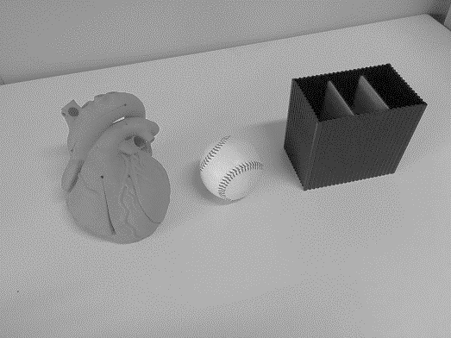
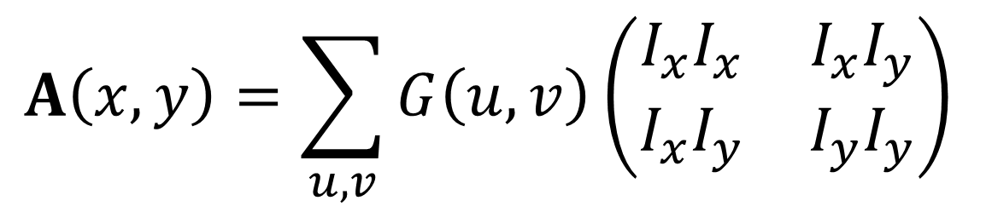
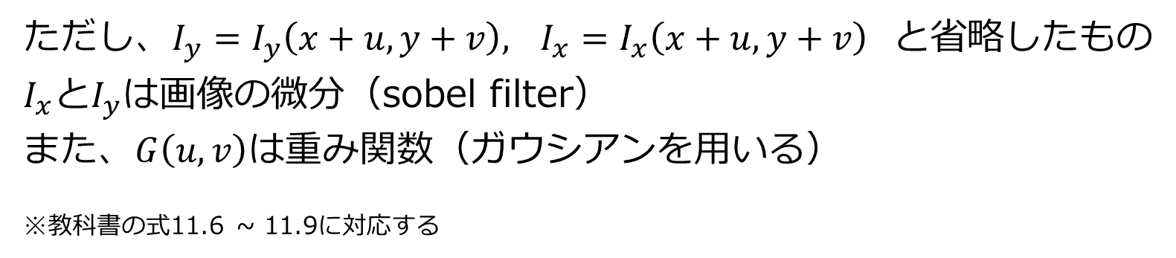
Structure tensor matrix (1/3)
※ 上で理解できる人はよいのですが、そうでない人は…
※ なんか画像の各画素(x,y)に行列$A\left(x,y\right)$が定義された,,,ことを確認してください
画像上の点(x,y)の輝度値をI(x,y)と表す
点(x,y)におけるStructure tensor matrixは以下の通り定義される
$$A\left(x,y\right)=\sum_{u,v}{G\left(u,v\right)}\left(\begin{matrix}I_{x}I_{x} & I_{x}I_{y} \\ I_{x}I_{y} & I_{y}I_{y}\end{matrix}\right)$$
ただし、$I_{y}=I_{y}\left(x+u,y+v\right), I_{x}=I_{x}\left(x+u,y+v\right)$と省略したもの
$I_{x}$と$I_{y}$は画像の微分（sobel filter）
また、$G\left(u,v\right)$は重み関数（ガウシアンを用いる）
※教科書の式11.6 ~ 11.9に対応する

Slide 23
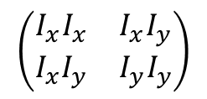
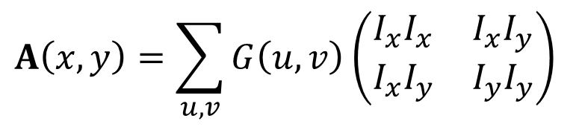
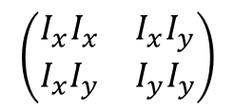

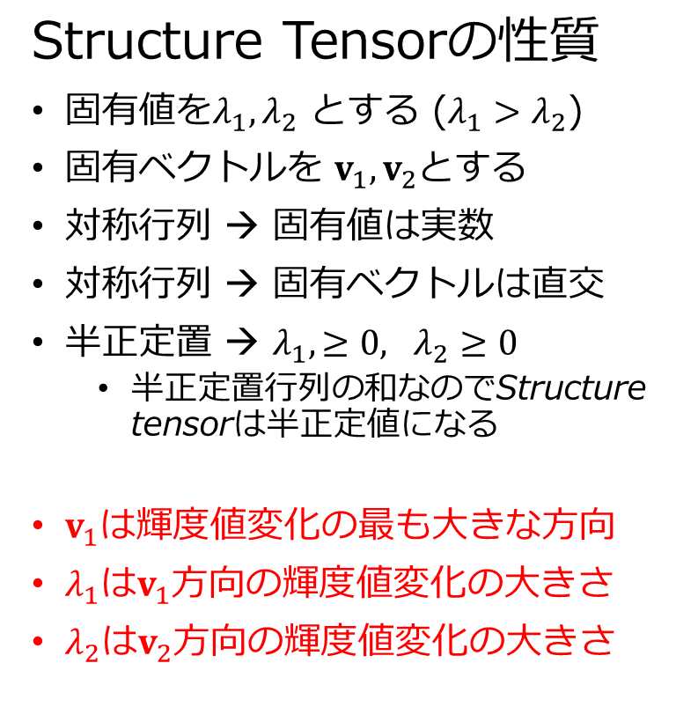


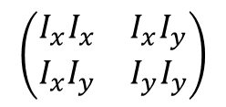
Structure tensor matrix (2/3)
実際の計算手順
Structure Tensorの性質
固有値を$λ_{1}, λ_{2}$ とする ($λ_{1}>λ_{2}$)
固有ベクトルを $v_{1}, v_{2}$とする
対称行列 → 固有値は実数
対称行列 → 固有ベクトルは直交
半正定置 → $λ_{1},≥0, λ_{2}≥0$
半正定置行列の和なのでStructure tensorは半正定値になる
$v_{1}$は輝度値変化の最も大きな方向
$λ_{1}$は$v_{1}$方向の輝度値変化の大きさ
$λ_{2}$は$v_{2}$方向の輝度値変化の大きさ
$$A\left(x,y\right)=\sum_{u,v}{G\left(u,v\right)}\left(\begin{matrix}I_{x}I_{x} & I_{x}I_{y} \\ I_{x}I_{y} & I_{y}I_{y}\end{matrix}\right)$$
$$\left(\begin{matrix}I_{x}I_{x} & I_{x}I_{y} \\ I_{x}I_{y} & I_{y}I_{y}\end{matrix}\right)$$
$$\left(\begin{matrix}I_{x}I_{x} & I_{x}I_{y} \\ I_{x}I_{y} & I_{y}I_{y}\end{matrix}\right)$$
$$\left(x,y\right)$$
$$G\left(u,v\right)$$
$$\left(\begin{matrix}I_{x}I_{x} & I_{x}I_{y} \\ I_{x}I_{y} & I_{y}I_{y}\end{matrix}\right)$$
$$I\left(x,y\right)$$
中心からの距離に応じて
重み付けして足し合わせる
Notes:
∇I ∇It の 半正定値性について。。。
a b
b c について
a b x
(x,y) b c y
= a x² + 2b xy + cy²
= a( (x - b/a y)² + (ac-b²)y²/a )
このため，ac-b >= 0なら半正定値となる
∇I ∇I^{T}は，ac-b² = 0なので半正定置である．

Slide 24
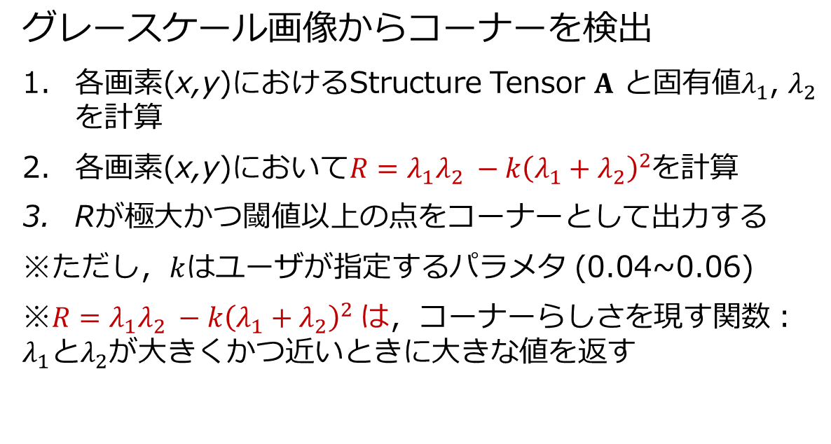


Harrisのコーナー検出アルゴリズム
$$λ_{2}$$
Corner
グレースケール画像からコーナーを検出
各画素(x,y)におけるStructure Tensor $A$ と固有値$λ_{1}$, $λ_{2}$を計算
各画素(x,y)において$R=λ_{1}λ_{2} −k{\left(λ_{1}+λ_{2}\right)}^{2}$を計算
Rが極大かつ閾値以上の点をコーナーとして出力する
※ただし，$k$はユーザが指定するパラメタ (0.04~0.06)
※$R=λ_{1}λ_{2} −k{\left(λ_{1}+λ_{2}\right)}^{2}$は，コーナーらしさを現す関数 : $λ_{1}\text{と}λ_{2}$が大きくかつ近いときに大きな値を返す
Edge
Flat
Edge
$$λ_{1}$$
評価式Rの3Dプロット →
http://www.wolframalpha.com/input/?i=z%3Dx*y+-+0.02*(x%2By)%5E2

Slide 25
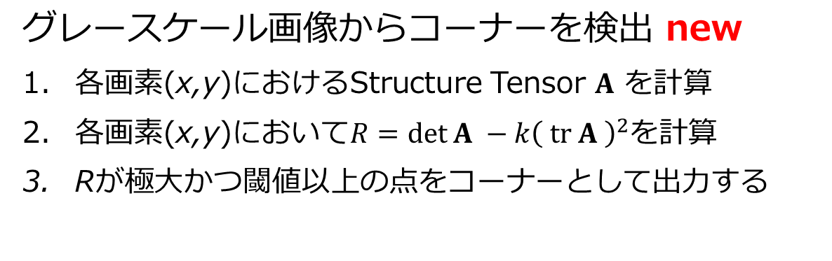
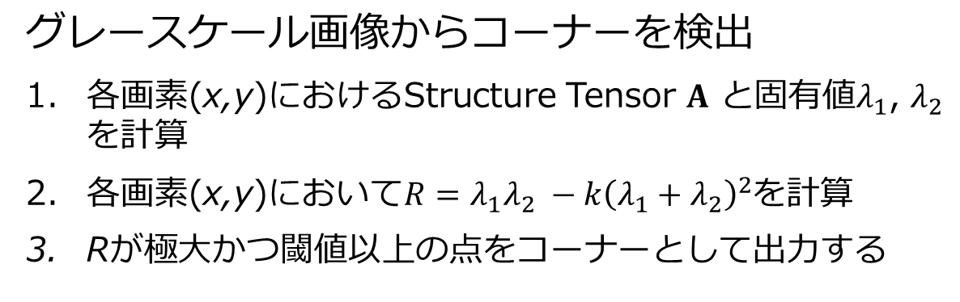
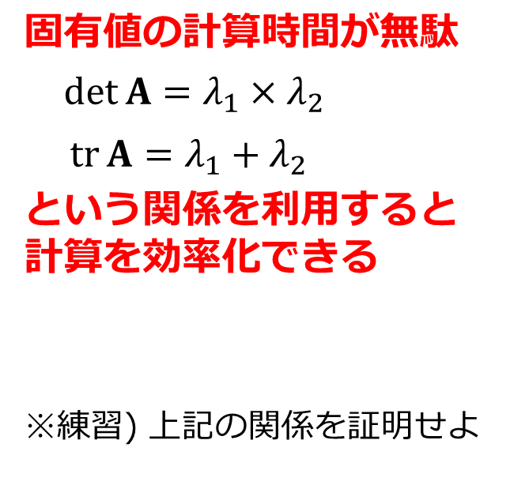
Harrisのコーナー検出アルゴリズム
グレースケール画像からコーナーを検出
各画素(x,y)におけるStructure Tensor $A$ と固有値$λ_{1}$, $λ_{2}$を計算
各画素(x,y)において$R=λ_{1}λ_{2} −k{\left(λ_{1}+λ_{2}\right)}^{2}$を計算
Rが極大かつ閾値以上の点をコーナーとして出力する
固有値の計算時間が無駄
$\det{A}=λ_{1}×λ_{2}$
$\operatorname{tr}{A}=λ_{1}+λ_{2}$
という関係を利用すると計算を効率化できる
※練習) 上記の関係を証明せよ
グレースケール画像からコーナーを検出 new
各画素(x,y)におけるStructure Tensor $A$ を計算
各画素(x,y)において$R=\det{A} −k{\left( tr A \right)}^{2}$を計算
Rが極大かつ閾値以上の点をコーナーとして出力する

Slide 26
Harrisのコーナー検出アルゴリズム（実装例）

Slide 27
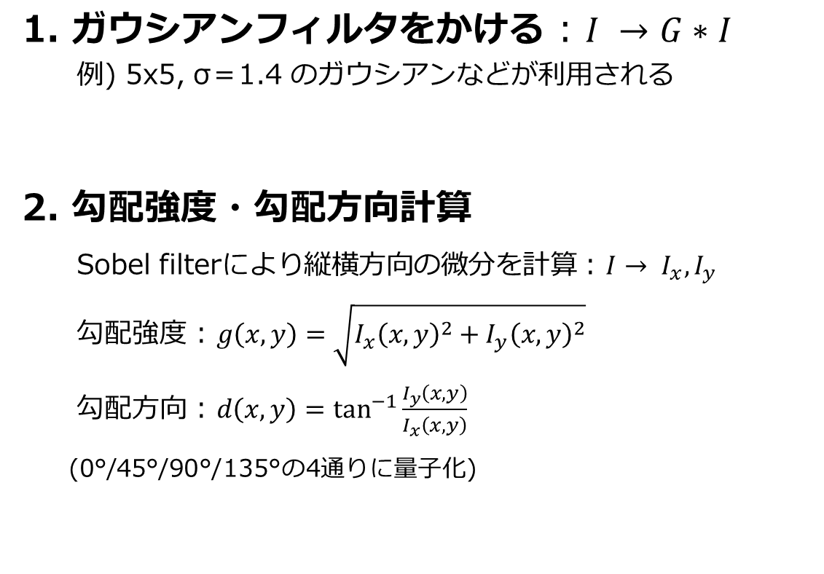
Cannyの輪郭線検出アルゴリズム(1/2)
※井尻はキャニーと呼んでますが、教科書はケニーですね。。。
1. ガウシアンフィルタをかける : $I →G∗I$
例) 5x5, σ＝1.4 のガウシアンなどが利用される
2. 勾配強度・勾配方向計算
Sobel filterにより縦横方向の微分を計算 : $I→ I_{x}, I_{y}$
勾配強度 : $g\left(x,y\right)=\sqrt{I_{x}{\left(x,y\right)}^{2}+I_{y}{\left(x,y\right)}^{2}}$
勾配方向 : $d\left(x,y\right)=\tan^{−1}{\frac{I_{y}\left(x,y\right)}{I_{x}\left(x,y\right)}}$
(0°/45°/90°/135°の4通りに量子化)
90°
135°
45°
0°
0°
45°
135°
90°
参考: OpenCV http://docs.opencv.org/2.4/doc/tutorials/imgproc/imgtrans/canny_detector/canny_detector.html
原著論文: Canny, J., A Computational Approach To Edge Detection, IEEE PAMI, 1986.
Notes:
実装を分かりやすくするため、ガウシアンかけてから、微分をとると説明しているけど。
本当は Gx * I と Gy * I を計算する．

Slide 28
Cannyの輪郭線検出アルゴリズム(2/2)
90°
135°
45°
0°
0°
3. non-maximum suppression
細い輪郭線抽出のため，勾配強度が極大となる画素のみを残す
勾配強度画像の各画素xに対して…
勾配方向に隣接する2画素p,qとxの勾配強度を比較
画素xの勾配強度がp,qと比べて最大でないならxの勾配強度を0に
4. 閾値処理
二つの閾値T_{max}とT_{min}を用意
勾配強度画像の画素xの勾配強度が…
T_{max}より大きい → Strong edge: 画素xは輪郭線である
T_{min}より小さい → not edge : 画素xは輪郭線でない
それ以外 → week edge: もしstrong edgeに隣接していれ ば輪郭線とする
45°
135°
90°
0°
45°
90°
135°
p
p
p
q
x
p
x
x
x
q
q
q
※紹介したものは実装の一例です．
Notes:
3. Non maximum suppression
8近傍の極大を見てはだめ。
エッジ方向を考えて、エッジと垂直な方向のみを考慮して極大を計算しないとだめ
図を描いて説明したほうが良いかも
4閾値処理: なぜ二つの閾値を利用するかが大切。
本当のエッジとノイズによるエッジが存在する。
Week edgeは両者を含んでしまう。
本当のエッジなのに、ノイズや陰影など何かしらの影響で勾配強度が弱い画素はweekエッジになる。
ただしそのようなweek edgeはStrong edgeに隣接していることが多い。そのためStrong edgeが近傍にあればエッジとして受け入れる．

Slide 29
Cannyの輪郭線検出アルゴリズム（実装例）

Slide 30
まとめ : コーナー・輪郭検出
コーナー検出：画像中の『角』形状を検出
Harris Corner detection
→ Structure Tensorの固有値により角らしさを定義
様々な手法が知られる(FAST/SUSAN/ヘッセ行列)
輪郭検出 : 画像中の物体と物体の境界を検出
Canny Edge Detection
微分フィルタによる勾配画像取得
勾配方向を考慮した細線化
二つの閾値処理
様々な手法が知られる(Sobel/Hough変換…)

Slide 31
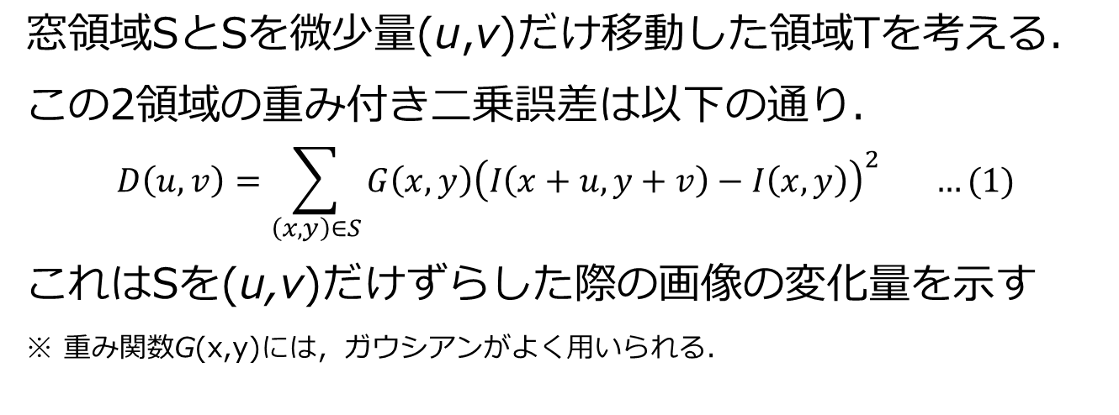
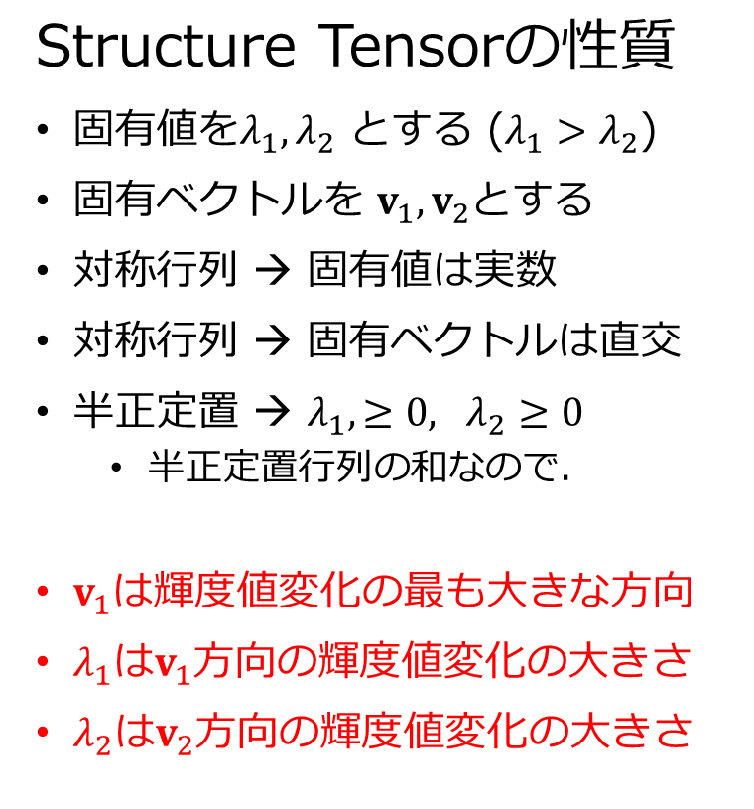
Structure Tensor Matrix（導出）
補足資料
T
[A Combined Corner and Edge Detector in 1988]
(u,v)
窓領域SとSを微少量(u,v)だけ移動した領域Tを考える．
この2領域の重み付き二乗誤差は以下の通り．
$$D\left(u,v\right)=\sum_{\left(x,y\right)∈S}{G\left(x,y\right){\left(I\left(x+u,y+v\right)−I\left(x,y\right)\right)}^{2}} …(1)$$
これはSを(u,v)だけずらした際の画像の変化量を示す
※ 重み関数G(x,y)には，ガウシアンがよく用いられる．
S
テーラー展開し2次以降の項を無視すると，以下の変形が得られる
$I\left(x+u,y+v\right)≈I\left(x,y\right)+uI_{x}\left(x,y\right)+vI_{y}\left(x,y\right)$
これを(1)に代入すると, 以下の通りStructure Tensor Matrix A が現れる
$$D\left(u,v\right)=\left(u,v\right)A\left(\begin{matrix}u \\ v\end{matrix}\right), A=\sum_{\left(x,y\right)∈S}{G\left(x,y\right)}\left(\begin{matrix}I_{x}I_{x} & I_{x}I_{y} \\ I_{x}I_{y} & I_{y}I_{y}\end{matrix}\right)$$
Notes:
最初に利用した資料の影響で、原著と(u,v) (x,y)を逆に書いてしまった。

Slide 32


Structure Tensor Matrix（導出）
補足資料
T
(u,v)
窓領域SとSを(u,v)だけ移動した領域Tの二乗誤差は以下の通り
$$D\left(u,v\right)=\left(u,v\right)A\left(\begin{matrix}u \\ v\end{matrix}\right), A=\sum_{\left(x,y\right)∈S}{G\left(x,y\right)}\left(\begin{matrix}I_{x}I_{x} & I_{x}I_{y} \\ I_{x}I_{y} & I_{y}I_{y}\end{matrix}\right)$$
S
今知りたいのは，どの方向(u,v)に動かすと差分が最大になるか？つまり，画像の変化が大きいか？である．そのため以下の最大化問題を考える．
$$argmax\frac{\left(u,v\right)A\left(\begin{matrix}u \\ v\end{matrix}\right)}{\left(u,v\right)\left(\begin{matrix}u \\ v\end{matrix}\right)}$$
この目的関数はレイリー商と呼ばれ，(u,v)が行列Aの固有ベクトルに一致するとき，最大値（最小値）をとり，最大値・最小値は固有値と一致することが知られている(証明省略)．
つまり，Structure Tensor matrixの固有値固有ベクトルを$λ_{1}, λ_{2}$ ($λ_{1}>λ_{2}$)
$v_{1}, v_{2}$とすると，(u,v)が$v_{1}$に一致するときに画像は最も大きく変化する．
また(u,v)が$v_{2}$に一致するとき画像の変化は最小になる．

